Slide 1
Türkiye ve Dünya Demir Çelik Sektörü
Dr. Öğr. Üyesi Yunus Emre Benkli
Atatürk Üniversitesi Metalurji ve Malzeme Mühendisliği Bölümü

Slide 2
Türkiye Demir Çelik Sektörü

Slide 3
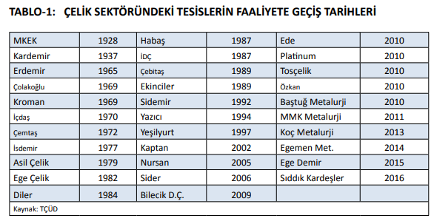

Slide 4
1980 yılından sonra, sektörün ağırlıklı bir şekilde EAO’lu tesislere yönelmesi, bu yatırımların, entegre tesislere kıyasla çok daha küçük ölçekte finansman gerektirmesinden ve Türkiye’de, entegre tesislerin temel hammaddesi olan zengin demir cevheri yataklarının bulunmamasından kaynaklanmıştır.

Slide 5
Uzun ürünlerde oluşan ihtiyaç fazlası kapasite, bir taraftan kapasite kullanım oranlarını olumsuz yönde etkilerken, diğer taraftan da, sektörün daha fazla ihracata yönelmesi sonucunu doğurmuştur.
Deniz kenarında kurulu olmayan tesislerin yüksek nakliye maliyetleri nedeniyle ihracat imkânları daha sınırlı olmaktadır. Bu sebeple, Türkiye’de ham çelik üretimi yapan 31 kuruluş arasında, Kardemir, Sivas Demir Çelik (Sidemir), MKEK ve son yıllarda kurulan Bilecik Demir Çelik haricinde kalan 28 kuruluşun tamamı deniz kenarında veya denize çok yakın mesafelerde yerleşiktir.

Slide 6
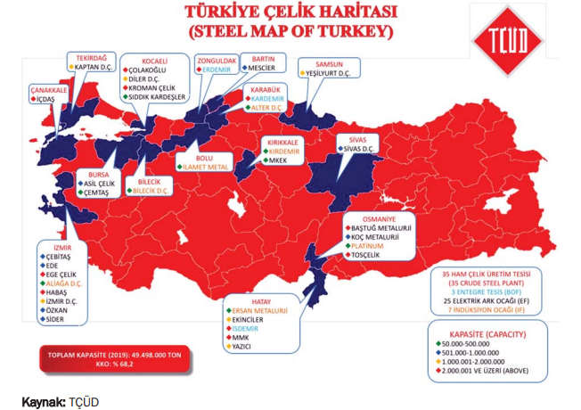
Grafik 1: Türkiye Çelik Haritası, 2019

Slide 8
Ham Çelik Kapasitesi (Milyon Ton)

Slide 9
Türkiye’nin Kütük ve Slab Üretimi (bin ton)

Slide 10
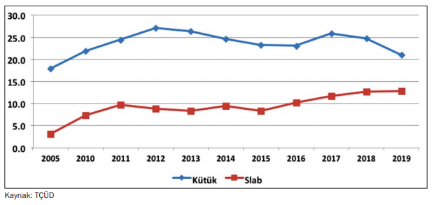
Ürünlere Göre Ham Çelik Üretimi (milyon ton)

Slide 11
Türkiye’nin Yöntemlere Göre Çelik Üretimi (Bin Ton)

Slide 12
Türkiye’nin Nihai Mamul Üretimi (Bin ton)

Slide 13
Türkiye’nin Nihai Mamul Tüketimi (Bin Ton)

Slide 14
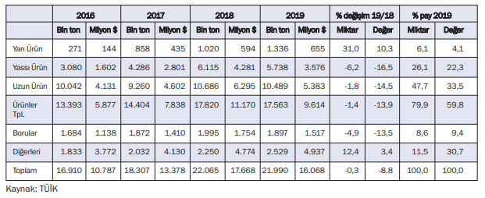
Türkiye’nin Çelik Ürünleri İhracatı

Slide 15
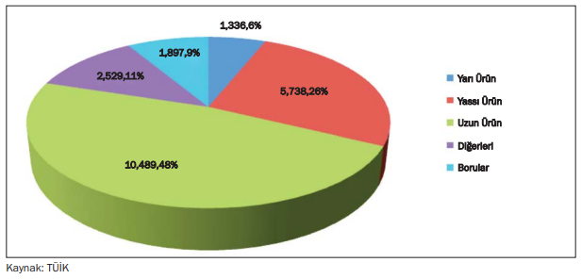
Ürünlere Göre Miktar Bazında Çelik İhracatı 2019 (Bin ton)

Slide 16
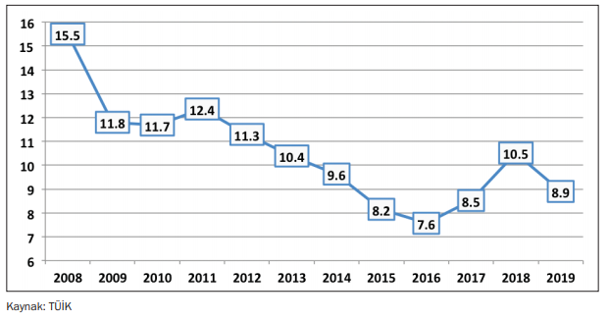
Çelik İhracatının Toplam İhracat İçindeki Payı (%), 2019

Slide 17
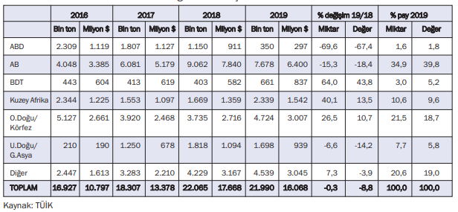
Bölgelere Göre Çelik Ürünleri İhracatı

Slide 18
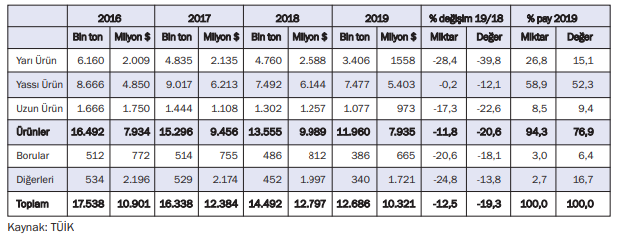
Türkiye’nin Ürünlere Göre Çelik İthalatı

Slide 19
2019 yılı küresel ölçekte korumacı ticaret politikalarının yaygınlaştığı, hatta ticaret savaşı denebilecek bir duruma geldiği bir yıl olmuştur. Türk çelik sektörü dış pazarlarda bu korumacı politikalardan en çok zarar gören sektör konumundadır. Bazı tedbirler alınmış olmakla beraber, Ülkemiz hâlâ dampingli fiyatlarla çelik mamullerinin en kolay girebildiği ülkedir. Bu durum çelik tüketicilerini ithalat yapmaya iterken, yüksek ithalat miktarları nedeniyle iç piyasada yer bulamayan Türk çelik üreticilerine zarar vermektedir.

Slide 20
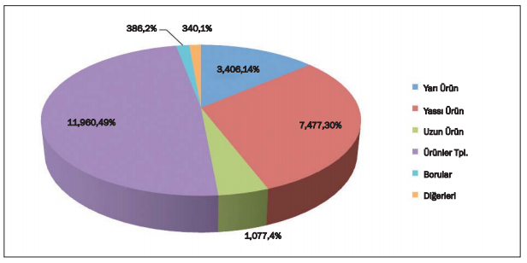
Türkiye’nin Ürünlere Göre Miktar Bazında Çelik İthalatı, 2019 (Bin ton)

Slide 21
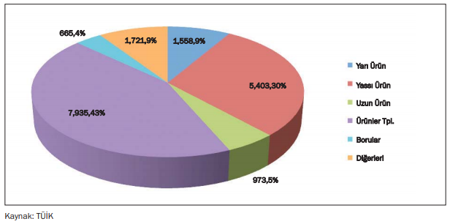
Türkiye’nin Ürünlere Göre Değer Bazında Çelik İthalatı, 2019 (Milyon $)

Slide 22
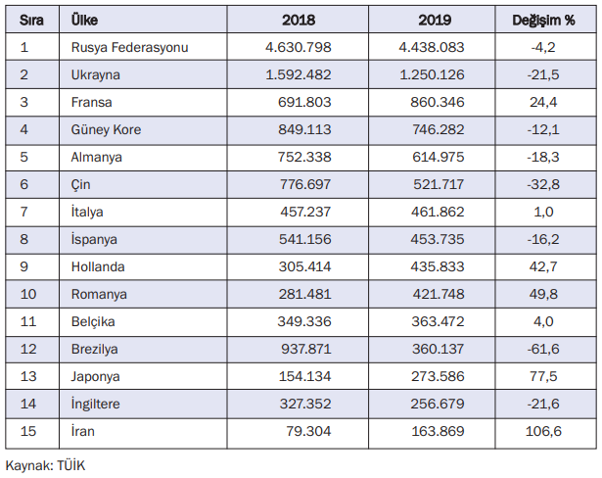
Türkiye’nin Çelik İthalatında İlk 15 Ülke (ton)

Slide 23
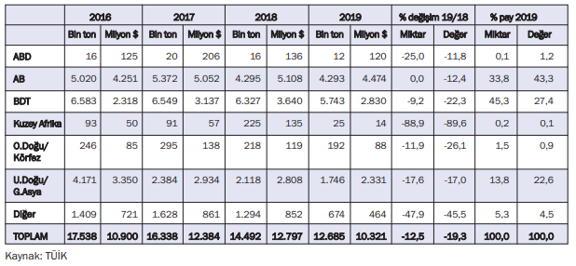
Türkiye’nin Bölgelere Göre Çelik İthalatı

Slide 24
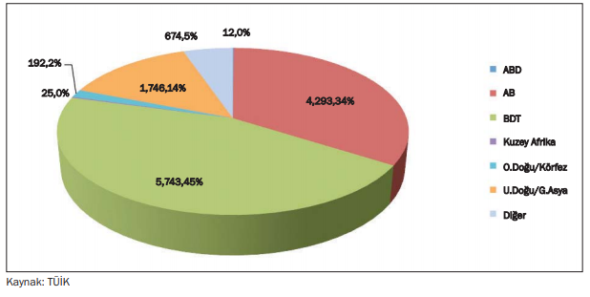
Bölgelere Göre Miktar Bazında Çelik İthalatı, 2019 (Bin ton)

Slide 25
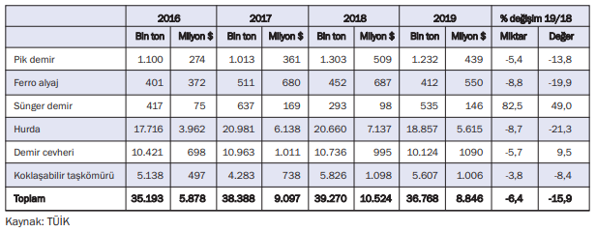
Çelik Sektörünün Hammadde İthalatı

Slide 26
Dünya Demir Çelik Sektörü

Slide 27
Dünya Ham Çelik Üretimi (Milyon Ton)

Slide 28
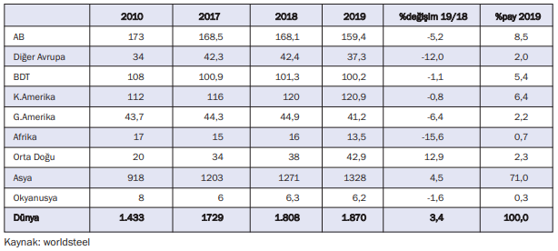
Bölgelere Göre Dünya Ham Çelik Üretimi (Milyon Ton)

Slide 29
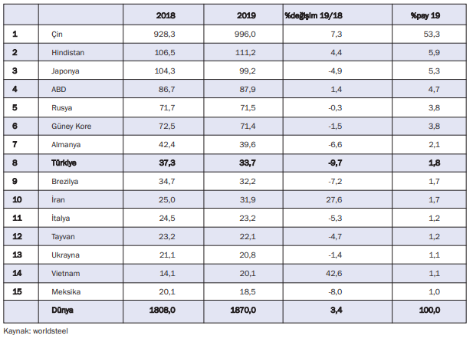
Dünya Ham Çelik Üretim Sıralaması (Milyon Ton)

Slide 30
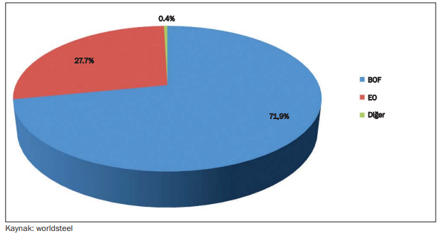
Yöntemlere Göre Dünya Ham Çelik Üretimi (% Pay), 2018

Slide 31
Dünya Ham Çelik Üretim Yöntemlerinin Payları (%)

Slide 32
Dünya Ham Çelik Üretim Kapasitesi (Milyon Ton)

Slide 33
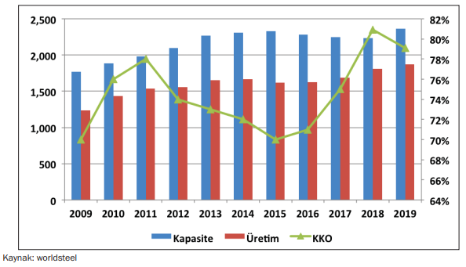
Dünya Ham Çelik Kapasitesi, Üretimi ve Kapasite Kullanım Oranı

Slide 35
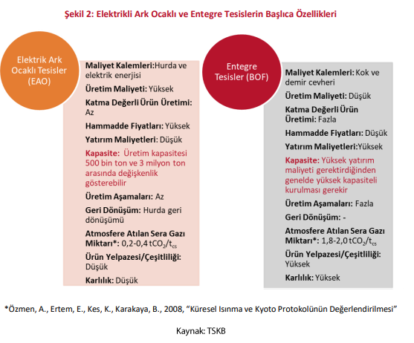

Slide 36
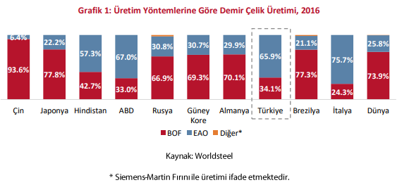

Slide 37
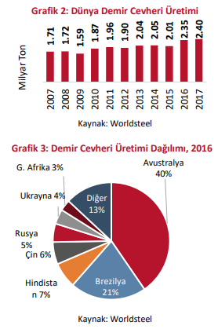

Slide 38
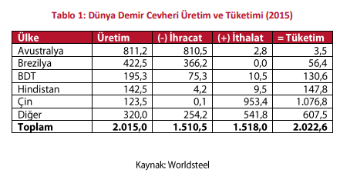

Slide 39
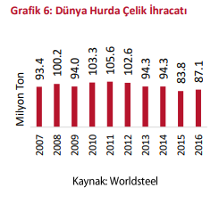

Slide 40
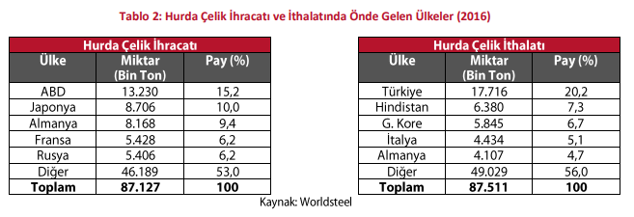

Slide 41
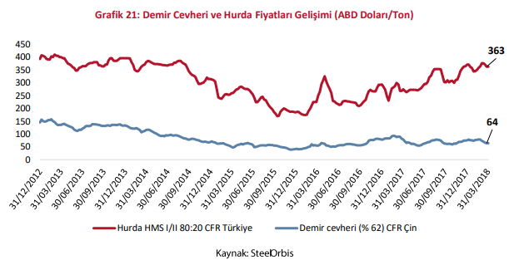

Slide 42
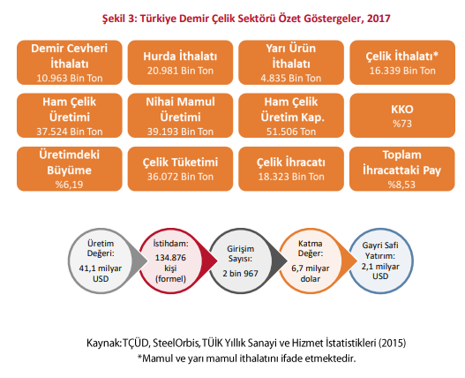

Slide 43
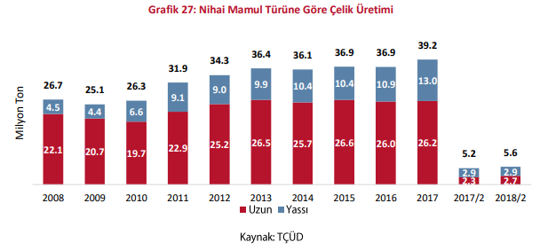

Slide 44
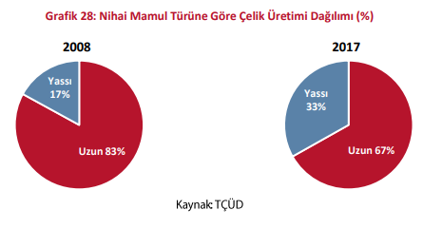

Slide 45
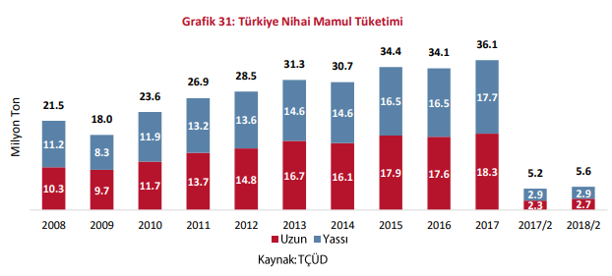

Slide 46
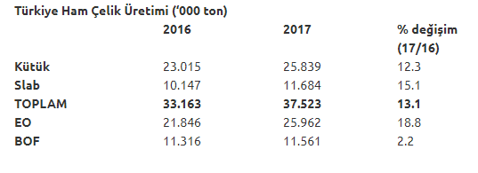

Slide 47
Ocak Ayında Türkiye’nin Çelik Ürün İhracatı % 18.2 Arttı Tarih: 01 Mart 2019

Slide 48
Yassı ürün ihracatındaki artış eğilimi, Ocak ayında da devam etti. Yassı ürün ihracatı % 57 artışla 541,000 tona yükselirken, uzun mamul ihracatı, % 3.3 oranında düşüşle 917,000 tona geriledi. Söz konusu ayda yarı ürün ihracatı, geçtiğimiz yılın Ocak ayına kıyasla % 228.3 seviyesinde keskin bir artışla 192,000 tona çıkarken, ithalatı % 44 azalışla 275,000 tona geriledi.

Slide 49
2018 Yılında Türkiye’nin Hurda İthalatı 20.7 Milyon Ton Seviyesinde Gerçekleşti Tarih: 05 Şubat 2019

Slide 50
2017 Yılında Dünya Ham Çelik Üretimi % 5.3 Oranında Arttı Tarih: 26 Ocak 2018

Slide 51
Dünya Demir Cevheri Rezervleri
Kaynak:U.S.Geological Survey, Mineral Commodity Summaries, 2004
*Ekonomik rezerv + Yarı ekonomik rezerv

Slide 52
Pandemi Dönemi
Sanayi üretiminde kritik öneme sahip demir-çelik sektörü; Pandemi şartlarına en hızlı adapte olan sektörlerden biri oldu. 2022 yılında ihracat odaklı büyümeye devam edecek olan sektörün ana gündemini ise Yeşil Mutabakatla uyum oluşturacak.

Slide 53
Aralık 2022'de üretim, önceki yılın aynı ayına göre 2,7 milyon ton
2022'de, dünya üretiminden 8,7 puan daha düşük seviyede üretimde bulunurken, yılın genelinde miktar bazında üretim, 2021'e kıyasla, 35,1 milyon ton seviyesinde gerçekleşti.
Nihai mamul tüketimi de Aralık 2022'de yıllık bazda 2,8 milyon ton, geçen yılın tamamında bir önceki yıla göre 32,5 milyon ton oldu.

Slide 54
Dış ticaret ihracatı, Aralık 2022'de miktar olarak 864 bin ton, değer olarak 745 milyon dolar
İhracat, 2022'de bir önceki yıla göre miktar bazında 15,1 milyon tona, değer bazında 13,9 milyar dolar
ithalat 2021'nin aynı ayına göre, miktar yönünden 1,2 milyon ton, değer yönünden ise 1,1 milyar dolar

Slide 55
İthalat, yılın tamamında, 2021'e göre, miktar yönünden 14,8 milyon ton, değer yönünden 15,6 milyar dolar
Çelik ürünleri tüketimi içindeki ithalatın payı yüzde 30,2 yassı ürün tüketimi içindeki ithalatın payı ise yüzde 49
2021'de yüzde 114,9 olan ihracatın ithalatı karşılama oranı, 2022 de yüzde 89,3

Slide 56
sektörde esasen yaşanmakta olan olumsuzluklar
"Rusya-Ukrayna savaşı ihracatımızda yüzde 23,5 azalışa neden oldu.
Çin, Hindistan, Rusya gibi ülkelerin Türkiye pazarına yönelmeleri, yılın tamamında çelik ürünleri dış ticaretindeki açığın büyümesine yol açtı.
ABD ve AB'nin, DTÖ kararına rağmen, koruma tedbirlerinde ısrar etmesi,
EUROFER'in hurda ihracatını engellemek için her yola başvurması,
Atık sevkiyat yönetmeliğine çevre gerekçelerini kullanarak yaptığı engelleme girişimleri sonrasında, bu defa, hurdanın kritik ham maddeler listesine eklenmesini talep ederek serbest ticaret ilkelerini baltalama girişimlerinde bulunması

Slide 57
İç ve dış piyasalarda yaşanan tüm olumsuzluklara rağmen, 2023'ün, Rusya-Ukrayna savaşının bütün piyasaları olumsuz yönde etkileyen şartlarının dengelenerek istikrar kazanması ve enerji fiyatlarının makul seviyeye indirilmesiyle, 2022'ye kıyasla daha iyi bir yıl olması bekleniliyor.
Üretimde 40 milyon ton, tüketimde ise 35 milyon ton seviyesine ulaşılması öngörülüyor

